Slide 1
Wer kann das?
MSO WS 2017 – Philipp Siebert, Cem Tekinbas, Christian Tönnes, Cristin Volz

Slide 2
Agenda
Team
Gesamtvorgehen
Video
Demo
Lessons Learned

Slide 3



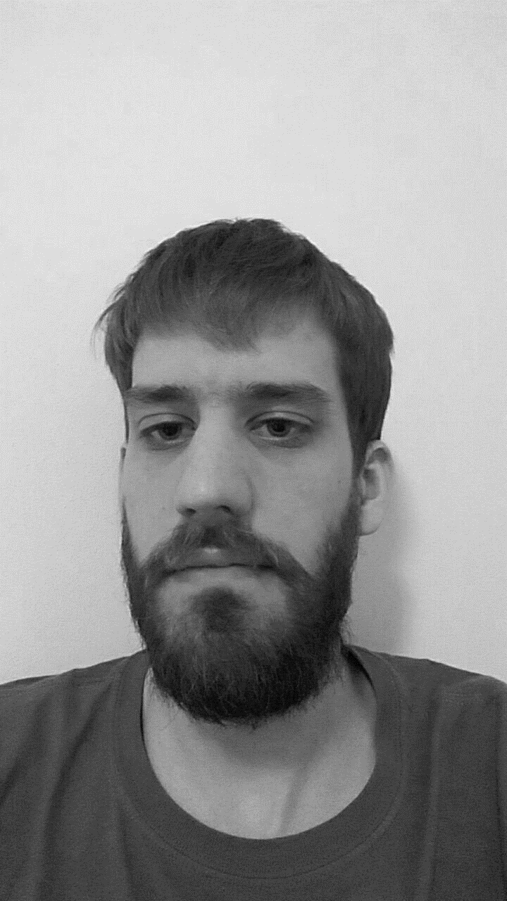
Team
Frontend
Backend
Cem Tekinbas
1712760
Cristin Volz
1712758
Philipp Siebert
1721373
Christian Tönnes
1712761

Slide 4
Mobile Software Engineering
Innovation & Creativity
Business Model & Product Philosophy
Requirements Engineering
Experience Design
Usability
Architecture
Prototyping

Slide 5
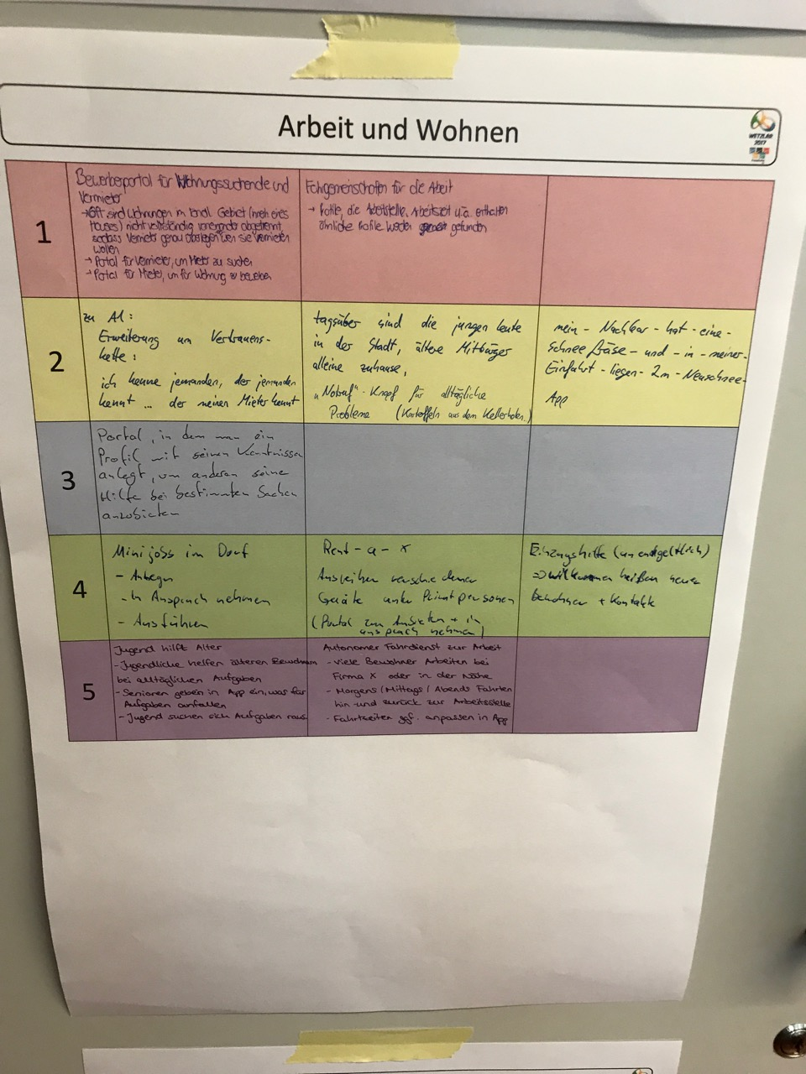
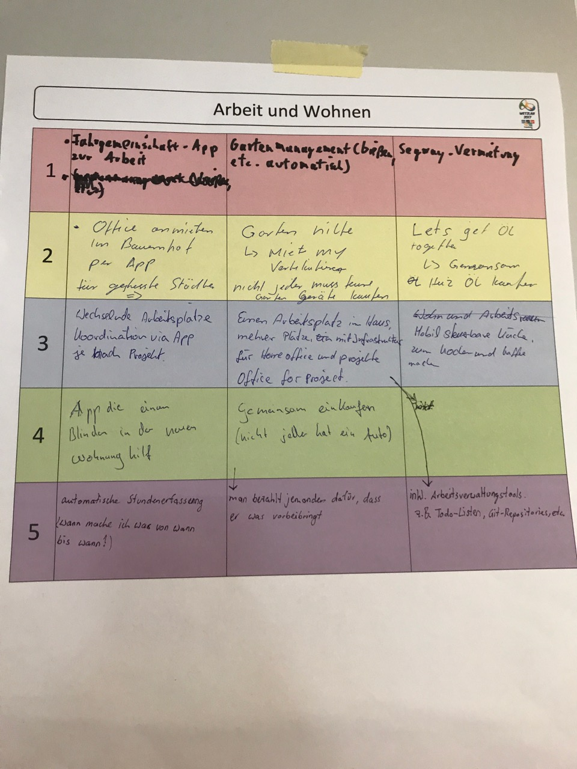
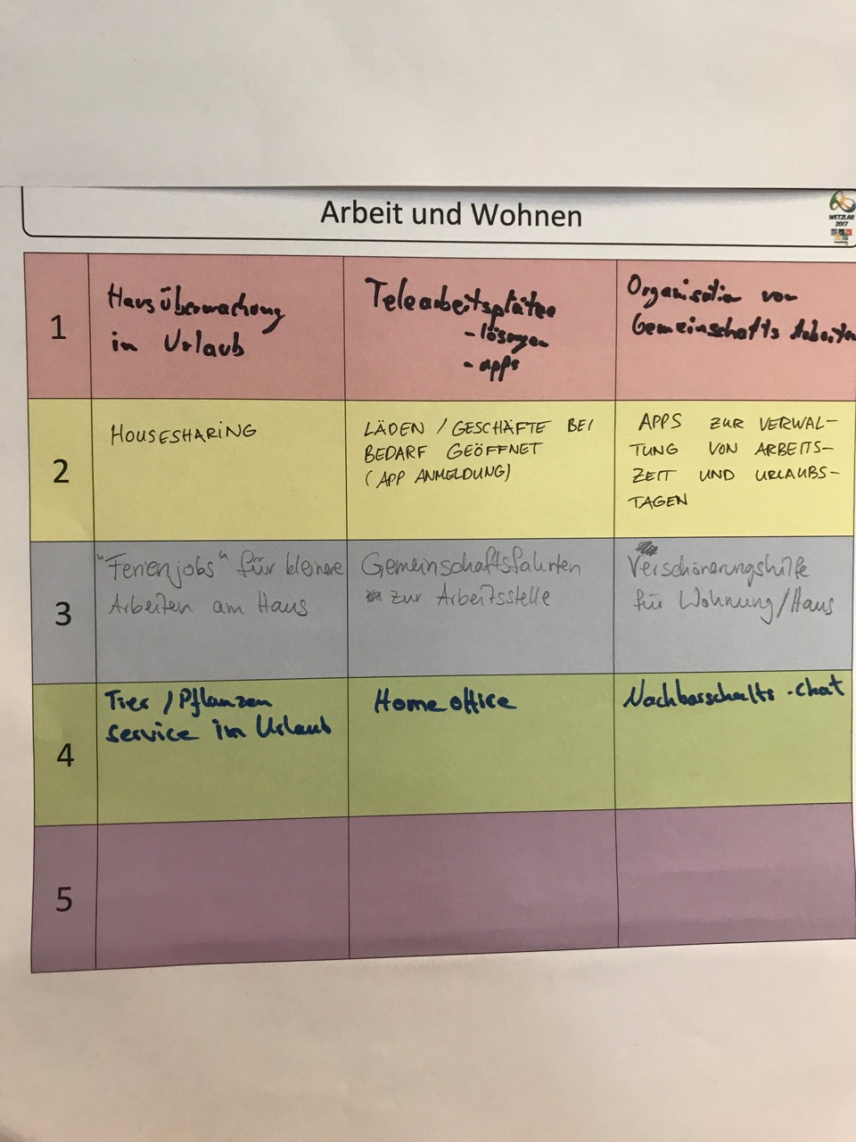
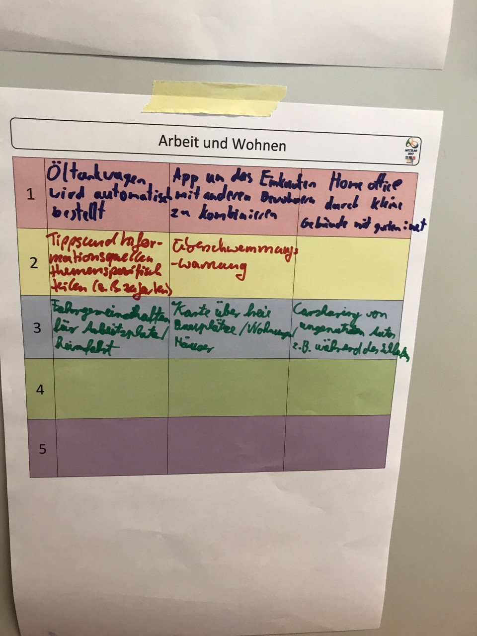
Ideenentwicklung
Innovation & Creativity

Slide 6
Ideenentwicklung
Innovation & Creativity
Fokus auf „Arbeit“
Top 5 Ideen
„Portal, um anderen Hilfe anzubieten“
„Minijobs im Dorf“
„Rent-a-X → Geräteverleih“
„Jugend hilft Alter“
„Carsharing/ Fahrdienste“

Slide 7
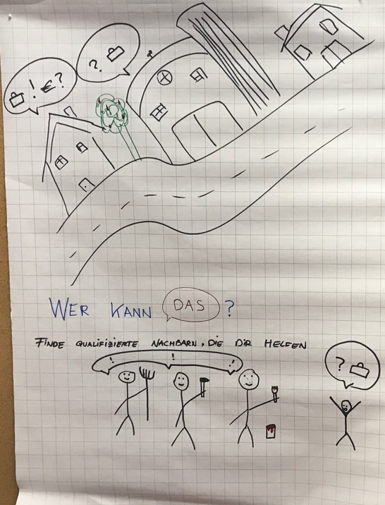
Idee
Innovation & Creativity
„Wer kann das?“
Nachbarschaftshilfe
Vernetzung des Dorfes
Hilfe muss nicht immer von der Großstadt kommen

Slide 8
Product Philosophy
Business Model & Product Philosophy
 | << | < | > | >>
Simple | X |  |  |  | Detailed
Innovative |  |  | X |  | Traditional
Social connecting | X |  |  |  | Capsuled
Focussed |  | X |  |  | Playful
Responsive | X |  |  |  | Static
Adorable |  | X |  |  | Maintaining
Informing | X |  |  |  | Engaging
Plattform look and feel |  | X |  |  | Individual
 | << | < | > | >>
Simple | X |  |  |  | Detailed
Innovative |  |  | X |  | Traditional
Social connecting | X |  |  |  | Capsuled
Focussed |  |  | X |  | Playful
Responsive |  |  | X |  | Static
Adorable |  | X |  |  | Maintaining
Informing | X |  |  |  | Engaging
Plattform look and feel |  |  | X |  | Individual
Notes:
Responsive: reagiert auf Eingaben
Informing: Aktionen und Eingaben werden sofort gezeigt

Slide 9
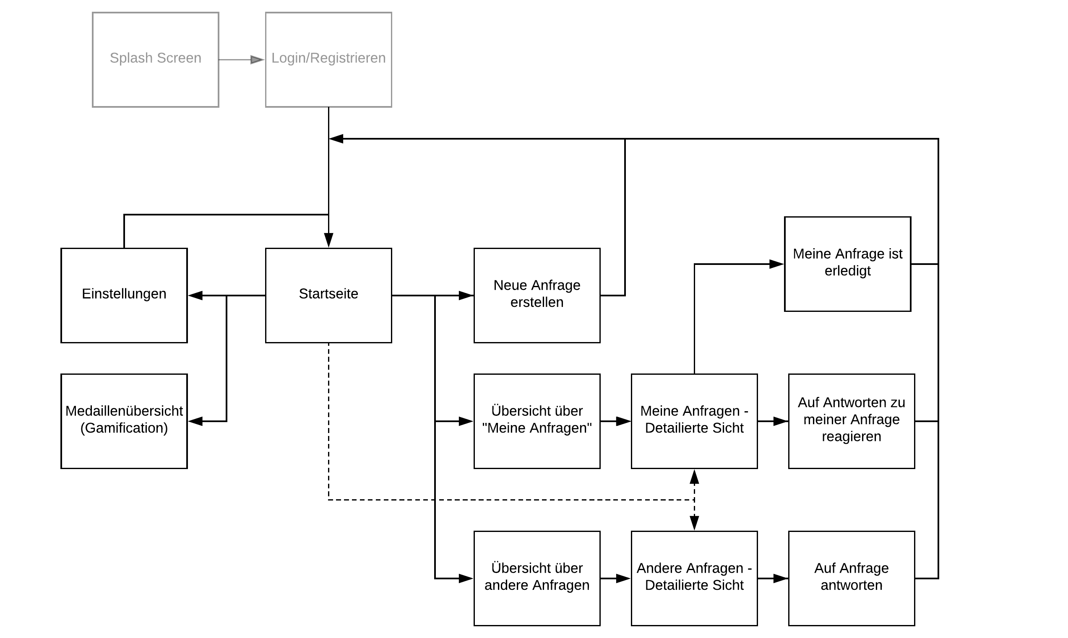
Interaction Case Map
Requirements Engineering

Slide 10
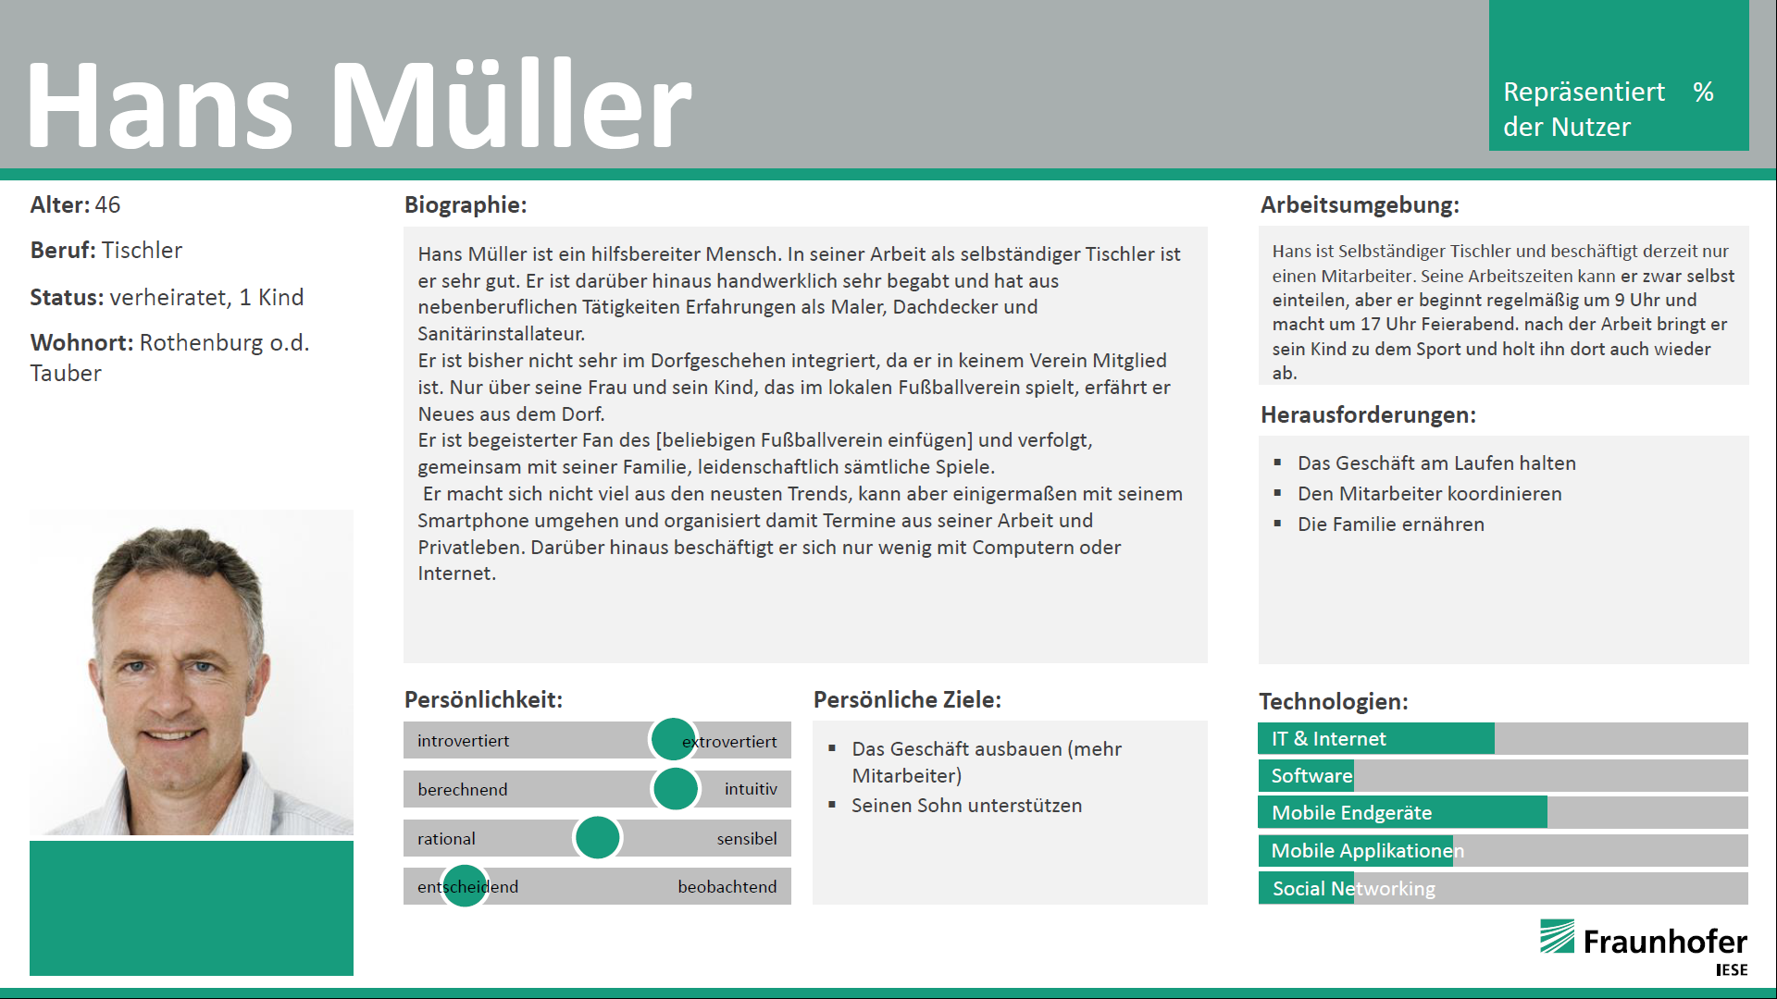
Persona
Requirements Engineering

Slide 11
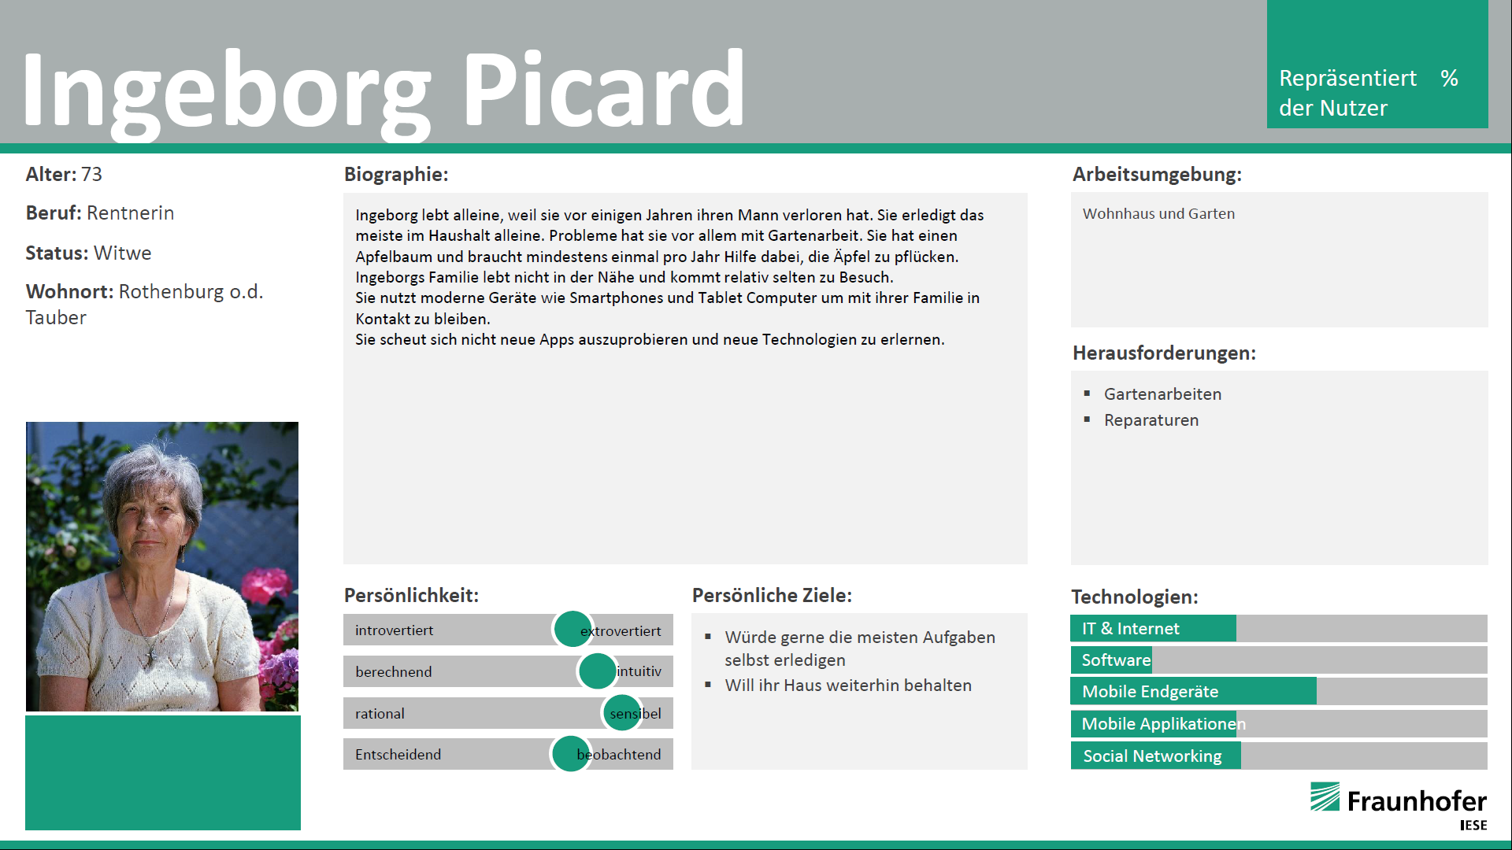
Persona
Requirements Engineering

Slide 12
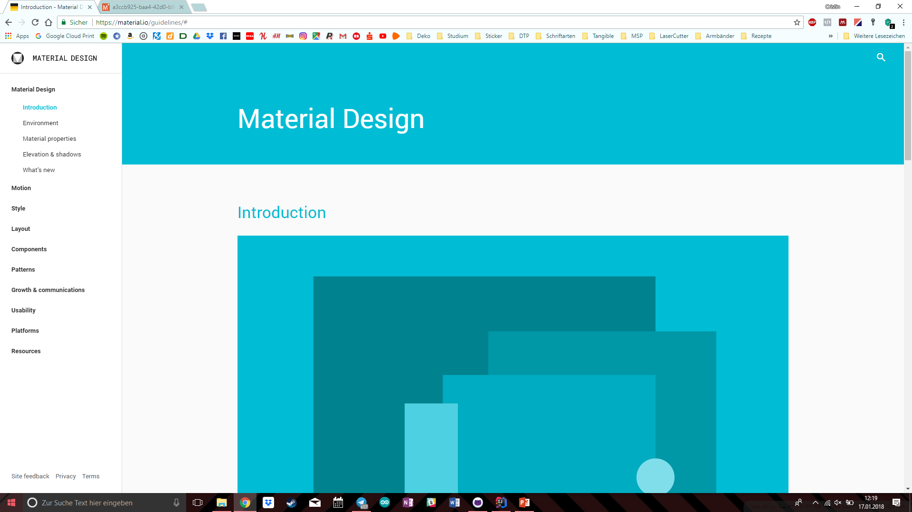
Material Design
Experience Design
Als Grundlage für einheitliches, modernes Design
Minimalismus
Flat Design
Primary Color: „Green“
Accent Color: „Purple“
Notes:
Design Schema von Google
Vorallem auf Android Geräten genutzt
Fokus liegt dabei auf Ergonomie

Slide 13
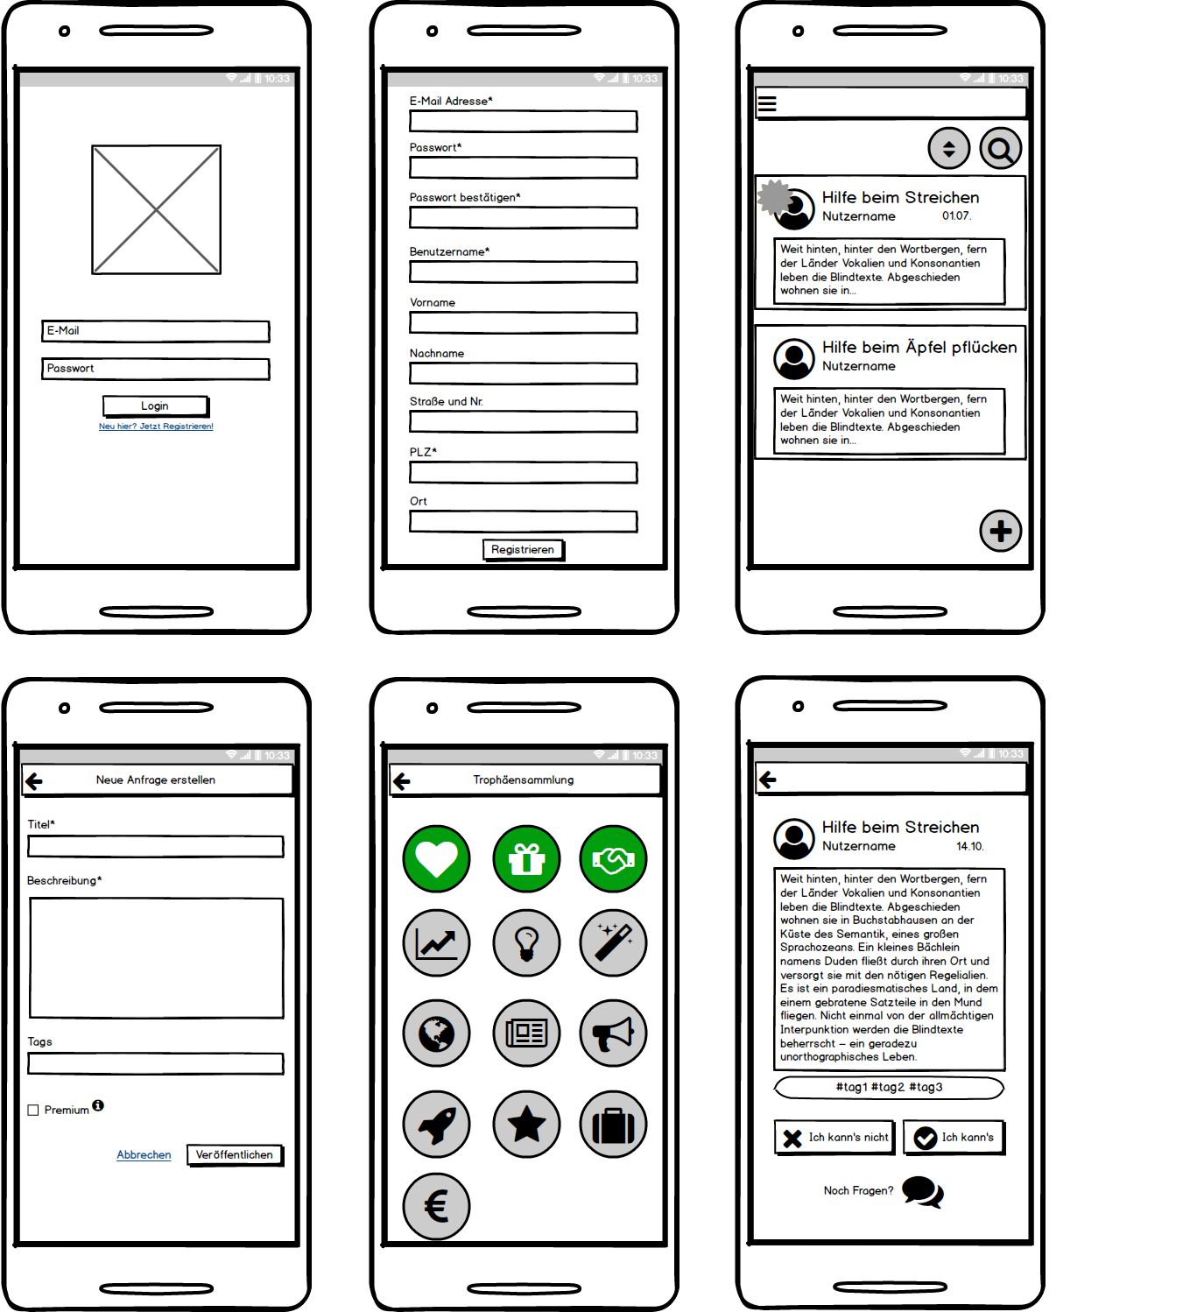
Mockup
Prototyping

Slide 14
Technologien
Architecture
Frontend
Bootstrap
Material Design Lite für Bootstrap
Backend
Spring Boot
DB
Web-App mit folgenden Frameworks:

Slide 15
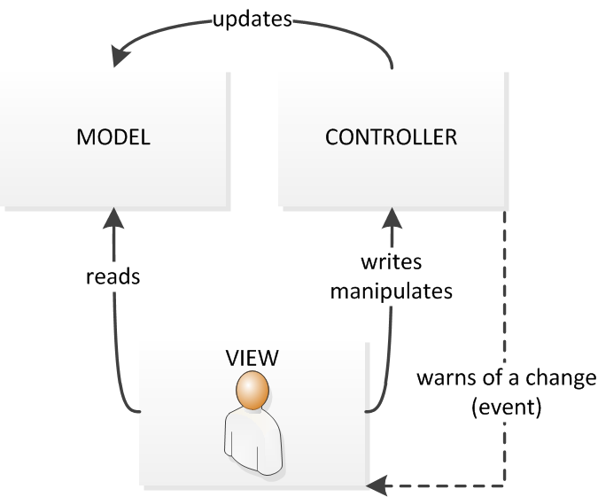
Diagramme
Architecture

Slide 16
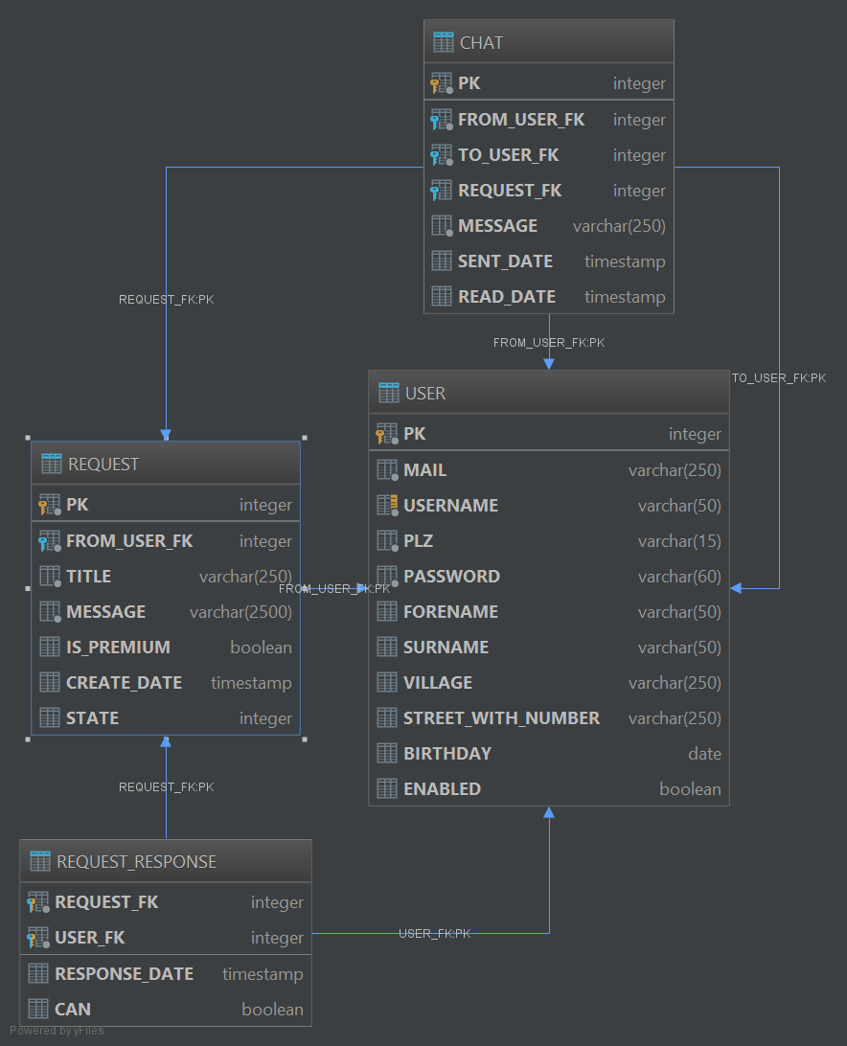
Diagramme
Architecture

Slide 17
Lessons Learned
Entscheidung für Webapp war positiv
Schon Erfahrungen gehabt und diese vertiefen können
Teamorganisation war nicht immer einfach
Bedingt durch Master und verschiedene Kurse
Tool einsetzen für Kommunikation und Aufgabenverteilung
Früher mit dem Programmieren anfangen ;)

Slide 18

Video

Slide 19
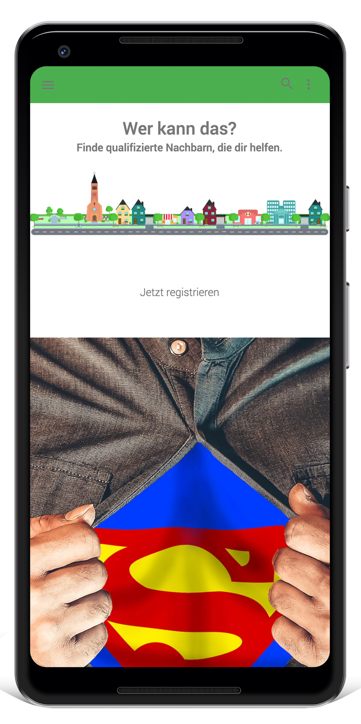
Live Demo

Slide 20
Vielen Dank für Eure Aufmerksamkeit

